Slide 1
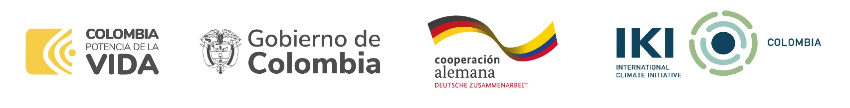
Alianza para el Clima y una Transición Energética Justa entre Colombia y Alemania

Slide 2
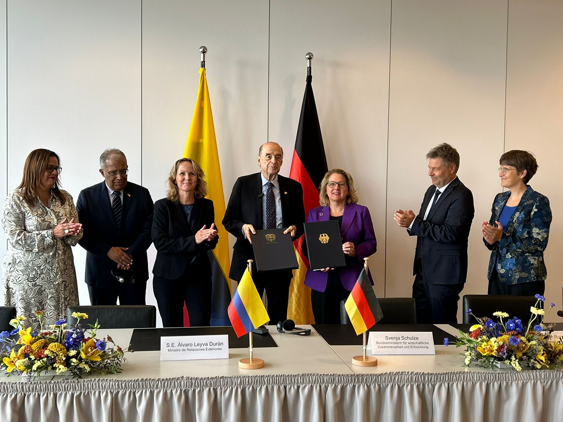
Punto de Partida
En Junio de 2023 Colombia y Alemania acuerdan una alianza para el clima y una transición energética justa para impulsar y avanzar en la implementación de acciones en materia de clima y energía.
Se definió la alianza como la instancia política de más alto nivel entre los Gobiernos de Colombia y Alemania.
Contará con la participación de diversos sectores y abordará temáticas orientadas al desarrollo conjunto de los dos países

Slide 3





Mensajes sombrilla
Valor agregado de la alianza
Acceso a financiación adicional para proyectos de protección del clima, biodiversidad y transición energética justa
Reducción de los riesgos climáticos, medioambientales, económicos y sociales
Estrechar la cooperación con otros países e iniciativas multilaterales
Fortalecimiento de la imagen internacional de Colombia y Alemania
Fomento de la innovación, las tecnologías modernas y la competitividad

Slide 4
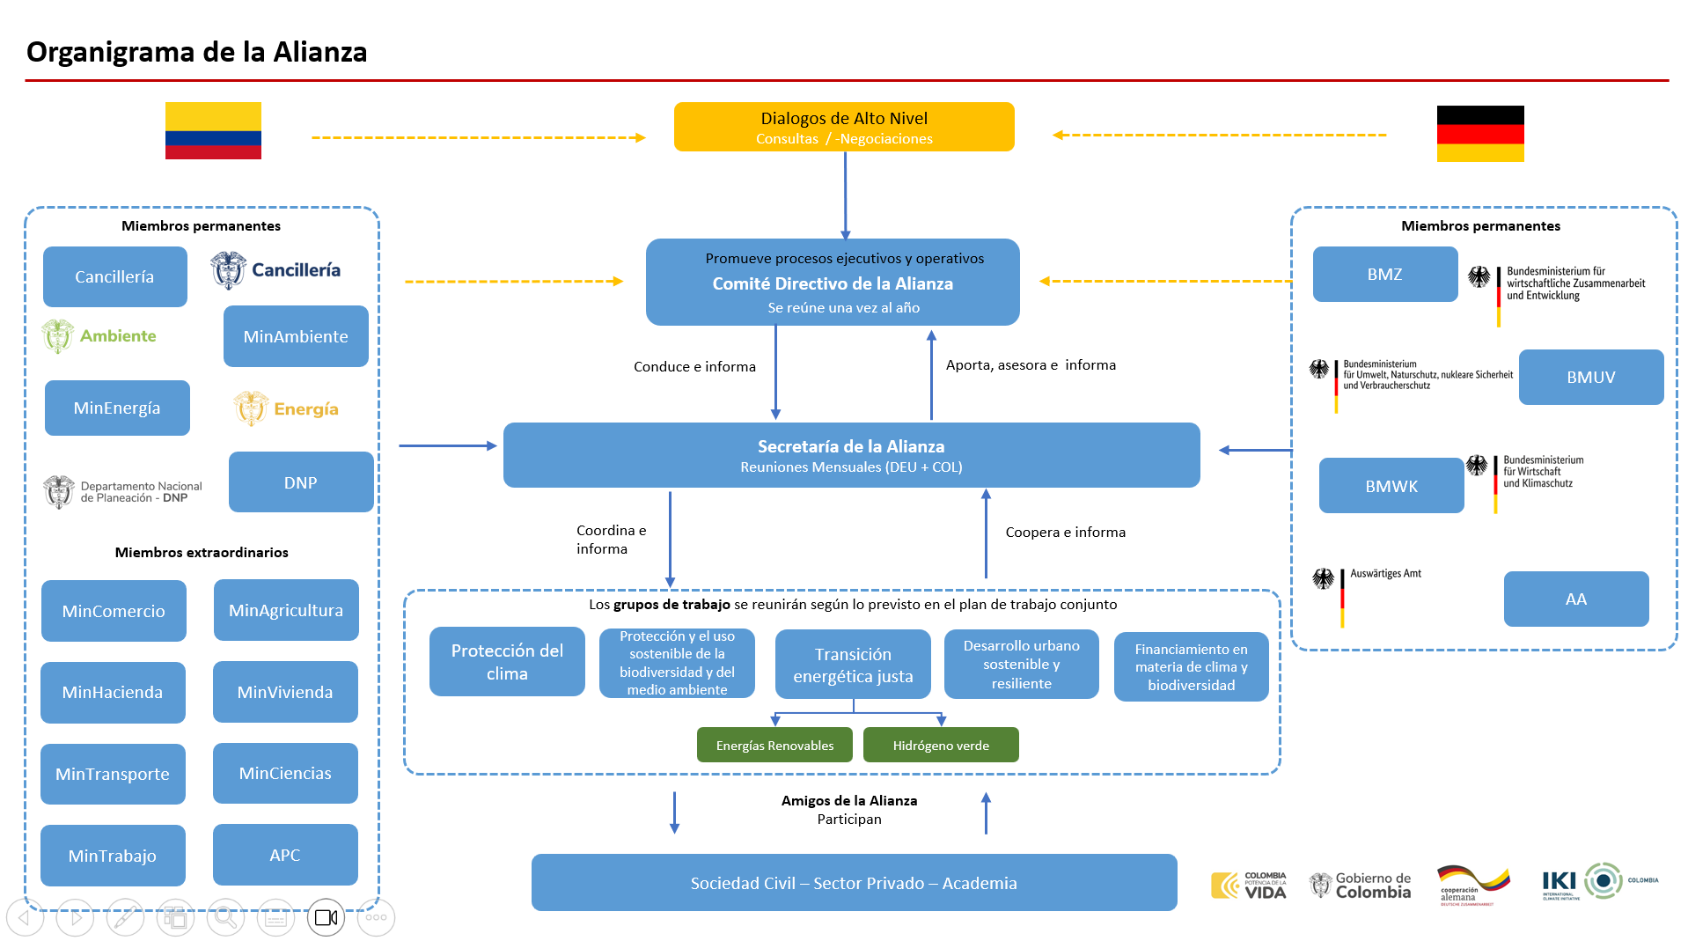

Slide 5
PLAN DE TRABAJO (Co-Lideres: ALE: BMZ, COL DNP)
Objetivos | Temáticas | Mecanismos de implementación
Acceso a fondos de financiamiento climático y de biodiversidad | Fortalecimiento de la capacidad jurídica a las entidades de orden nacional como autoridades nacionales designadas o puntos focales antes los fondos de financiación. | Consultorías para apoyar jurídicamente a la Autoridad Nacional designada/puntos focales ante fondos internacionales, para fortalecer la coordinación nacional para el acceso a recursos
Implementación Plan de Trabajo de la Mesa de Taxonomía verde | Abordar desafíos y acompañar necesidades de la actualización e implementación de la Taxonomía Verde de Colombia | Revisión del plan de trabajo de la Mesa de Taxonomía Verde e identificación y apoyo a una actividad concreta del plan.
Fortalecimiento de capacidades para Finanzas Verdes | Fortalecer las capacidades en temas de cambio climático en la formulación de proyectos, adaptación, mitigación, biodiversidad y procesos a largo plazo, en el marco de Finanzas Verdes | Talleres y desarrollo de cursos para el fortalecimiento de capacidades locales con expertos internacionales para la formulación de proyectos con el objetivo de acceder a recursos público y privados.
 |  | Impulsar el desarrollo de programas de fortalecimiento de capacidades para las cámaras de comercio u otras organizaciones con el objetivo de crear y gestionar programas de incubación para promover el desarrollo empresarial centrado en la gestión del cambio climático y así desencadenar inversiones desde las microfinancieras, inversión de impacto, capital de riesgo en startups con el mayor impacto de mitigación climática, adaptación y temas asociados a biodiversidad para promover el crecimiento empresarial y así articularlo con los Clústeres del Corredor de Financiamiento Climático.
 |  | Modelación financiera de instrumentos de financiación que permitan promover la adaptación al cambio climático y biodiversidad junto con la revisión jurídica que evaluará su viabilidad y pertinencia para llevar a cabo los arreglos institucionales.
Generar un espacio en el día de las finanzas de la COP 16 que pueda visibilizar lo que ha hecho el país en la materia. | Espacio para la divulgación y articulación en temas relacionados | Por definir

Slide 6
Actividades de la Alianza
En el marco de Conversápolis se crean espacios de intercambio de experiencias para el grupo de trabajo de Financiamiento en Clima y Biodiversidad
Se llevará a cabo el Diálogo de Alto Nivel entre Alemania y Colombia el 24.06.2024 en Berlín
Implementación de los Planes de Trabajo 2024 de los cinco grupos temáticos
Primer “Diálogo climático” Climate Talks (05 junio 2024) con el tema de Hidrógeno Verde

Slide 7
¡Muchas gracias por su atención! secretariado.climatico@giz.de

Slide 8
Alianza para el Clima y una Transición Energética Justa
Desafíos de las ciudades frente a los efectos del cambio climático y la transición energética justa

